Slide 1
Proteggere i dispositivi
Roger Ottani
Area progettazione e contenuti

Slide 2
Introduzione
Queste slide sono di accompagnamento alle lezioni dei corsi di Alfabetizzazione Digitale di Pane e Internet di primo livello Computer e Smartphone/Tablet.
I contenuti principali di queste slide sono: Concetto di Malware, le più importanti categorie di Malware (virus, worm, trojan, adware, spyware ecc. ), le misure di difesa, come funzionano i software antimalware – esempi di software gratuiti.
Riferimento alla Competenza DigComp: 4.1 Proteggere i dispositivi.

Slide 3
Malware
Cosa sono?
Il termine nasce dall’unione di due termini “malicious software” (programma dannoso).
È malware un qualsiasi programma creato per danneggiare un sistema informatico.
Ad esempio un malware può:
Provocare danni al sistema operativo e compromettere funzioni del computer;
Compiere a nostra insaputa azioni illegittime con il nostro computer;
Danneggiare i nostri dati;
Impossessarsi delle nostre informazioni personali.

Slide 4
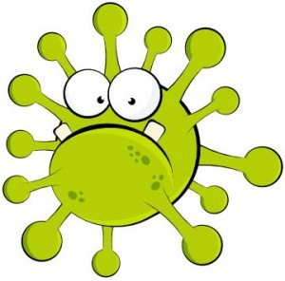
Malware
Tipi di malware
I malware si raggruppano per diverse tipologie di minacce:
Virus,
Worms,
Trojans,
Spyware,
Adware,
E altri ancora...

Slide 5
Malware
Diversi tipi, diverse tipologia di difesa
Conoscere la differenza tra tutte queste forme di software maligno ci serve per adottare specifiche forme di difesa.
Come per le infezioni nel mondo reale, è necessario adottare diverse terapie e curarsi con medicinali diversi a seconda del tipo di malattia.

Slide 6
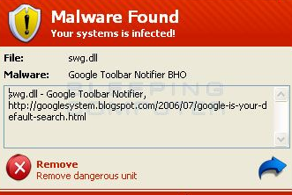
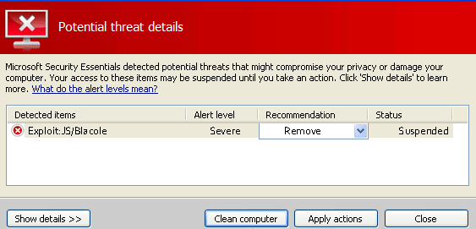
Virus
Cosa sono i virus
Un virus è un tipo di malware capace di autoreplicarsi (si moltiplica da solo) per diffondersi nel computer attaccato e proseguire infettando altri computer.
Se non curiamo l’infezione, il virus può infettare diversi file, cartelle, il registro di sistema, ecc.

Slide 7
Virus
Come ci si protegge dai virus
I virus si diffondono attraverso:
File infetti trasmessi da computer a computer con chiavette USB o altri dispositivi di memoria rimuovibili,
File scaricati da Internet attraverso file-sharing (condivisione di file),
Email o anche allegati in programmi di messaggistica istantanea.
La cura contro i virus è costituita dai programmi antivirus o antimalware.

Slide 8
Spyware
Cosa sono gli spyware
Gli spyware spiano quello che facciamo sul computer e su Internet.
Raccolgono i dati monitorando le nostre attività;
Possono registrare quello che digitiamo sulla tastiera;
Possono fare una scansione del computer per trovare file e cartelle contenenti dati personali.

Slide 9
Spyware
Come ci si protegge dagli spyware
Gli spyware spiano quello che facciamo sul computer e su Internet.
Solitamente gli spyware arrivano al nostro computer:
Scaricando programmi gratuiti da siti poco attendibili;
Installando add-ons o plugins infetti.
Per essere rimossi gli spyware necessitano di specifici programmi

Slide 10
Adware
Cosa sono gli adware
Il termine è la fusione di due termini inglesi: advertisement (pubblicità) e malware.
Concepiti per mostrare pubblicità ogni volta che usiamo specifici programmi.
Ad esempio:
Con alcune versioni gratuite di programmi, per spingerci all’acquisto anche con falsi messaggi allarmistici.
Attraverso pop-up (finestre indesiderate) o nuove finestre del Browser, aperte automaticamente.

Slide 11
Adware
Come ci si protegge dagli adware
L’adware non è particolarmente pericoloso in sè ma spesso si accompagna a uno spyware.
Per essere rimossi gli adware necessitano di programmi specifici

Slide 12
Antivirus
Uno strumento software indispensabile!
Un programma sempre in esecuzione che «sorveglia» il nostro dispositivo.
Importante aggiornare sempre il programma e le definizioni dei virus.
Verificare che gli aggiornamenti automatici siano attivi

Slide 13
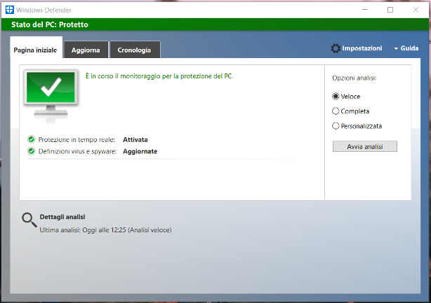
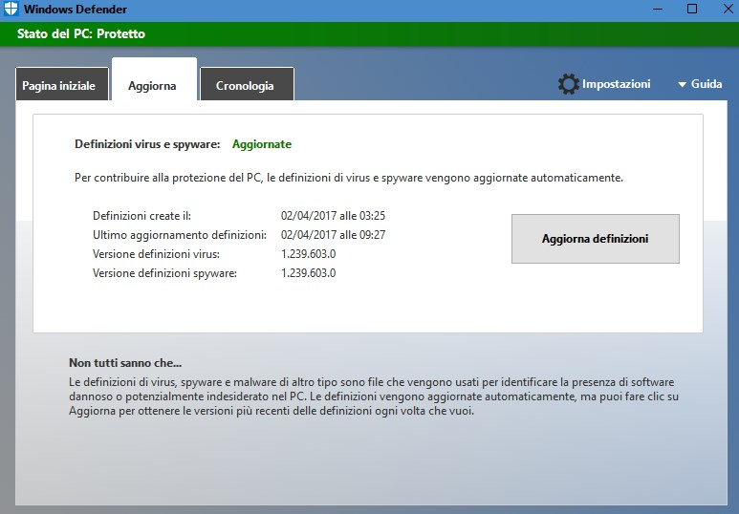
Antivirus
Qual è il miglior antivirus?
Non esiste un antivirus migliore in assoluto!
In Windows 10 il programma antivirus è già integrato nel sistema.

Slide 14
Antivirus
Alcuni antivirus disponibili anche in versione gratuita
La funzionalità di protezione di base è garantita anche nelle versioni gratuite.
Avast protezione contro le minacce rappresentate dai virus e dai malware. [Link]
AVG effettua tutte le operazioni in background. [Link]
Avira Free Antivirus protezione contro virus, dialers, rootkits e spyware. [Link]
Ricercare su Internet con le parole chiave «Antivirus gratuito»
(prestare attenzione all’attendibilità del sito!)

Slide 15
Aggiornamento e sicurezza del computer
Le impostazioni di sicurezza in Windows 10
Punto di partenza: Impostazioni >> Aggiornamento e sicurezza

Slide 16
Impostazioni di sicurezza in Windows 10
Windows update
Mantenere sempre
Windows 10 aggiornato

Slide 17
Impostazioni di sicurezza in Windows 10
Sicurezza di Windows
Verificare l’esistenza di problemi segnalati nella scheda Sicurezza di Windows

Slide 18
Glossario termini 1/5
Add-ones/Plugin: Estensioni di funzionalità ai programmi.Spesso si presentano come programmi aggiuntivi da installare in un secondo momento.
Adware: Un tipo di malware concepito per mostrare annunci pubblicitari. Esistono svariati livelli di "infezione", dalle innocue finestre che ci ricordano di acquistare un prodotto fino alla creazione di innumerevoli finestre (popup) che impediscono l'utilizzo del computer o del programma.
Antivirus: Il software antivirus è un software che rileva, previene e rimuove virus, worm e altri malware da un dispositivo digitale.
Cartella: Una cartella è una raccolta di file e/o altre cartelle (denominate sottocartelle).

Slide 19
Glossario termini 2/5
Email: Elettronic Mail, la posta elettronica. Il termine viene utilizzato per indicare un semplice messaggio o il servizio necessario per poter utilizzare la posta elettronica.
File: un oggetto che viene utilizzato per contenere i dati (testo, immagini, musica, video, ecc.). Un file viene aperto da un programma per visualizzare o modificare il contenuto.
File sharing: Condivisione di file tra computer collegati alla stessa rete. Il termine viene anche utilizzato per indicare un programma che consente lo scambio di file tra utenti di Internet tramite un computer comune.
Malware: Un malware, abbreviazione di "malicious software", è un software intenzionalmente progettato per causare danni a un computer. I virus informatici, worm, trojan, spyware, adware sono tipi di malware.

Slide 20
Glossario termini 3/5
Popup: Un tipo di finestra che si apre sullo schermo del dispositivo senza che l'utente selezioni un comando.
Registro di sistema: Particolari stringhe di testo che contengono le impostazioni del computer, vengono lette in fase di accensione e servono per un corretto funzionamento del computer.
Sistema operativo: Il programma principale che gestisce il computer. Si avvia all’accensione e consente di gestire i vari programmi e i componenti del computer.
Software: Il software è costituito da applicazioni eseguite su computer o portatili. Quando le applicazioni vengono eseguite su dispositivi mobili, vengono solitamente chiamate app.

Slide 21
Glossario termini 4/5
Spyware: Tipo di malware capace di spiare le attività svolte sul computer. Uno spyware è in grado di registrare quello che digitiamo con la tastiera "rubando" le credenziali di accesso (nome uternte e password) degli account
Trojans: Cavallo di Troia, un tipo di malware che utilizza un programma "buono" per entrare all'interno del sistema.
Update: Parola inglese che significa aggiornamento, viene utilizzato per indicare il processo di aggiornamento di importanti programmi come l'antivirus o il sistema operativo.

Slide 22
Glossario termini 5/5
USB: Acronimo di una parola inglese che indica una tipologia di connettori e cavi per i dispositivi. Esistono varie versioni e forme (micro-USB, mini-USB, USB-C).
Virus: Tipo di malware capace di autoreplicarsi (si moltiplica da solo) per diffondersi nel computer attaccato e proseguire infettando altri computer.
Worms: Un worm (termine della lingua inglese tradotto letteralmente in "verme"), nella sicurezza informatica, è una particolare categoria di malware in grado di autoreplicarsi. Il termine virus viene spesso utilizzato come sinonimo di worm.

